Slide 1
Ziņojums:
Krīzes vadības padomes sēde
26.01.2021
Neatliekamās medicīniskās palīdzības dienests
KATASTROFU MEDICĪNAS CENTRS

Slide 2
Situācijas raksturojums:
2020.gada decembris – 2021.gada janvāris
SPKC dati: Latvijā hospitalizēto Covid-19 pacientu skaits pret jaunatklāto gadījumu skaitu: 15 %.

Slide 3
Universitātes un reģionālo slimnīcu Covid-19 pacientiem paredzēto gultu noslodze
* Gultas, ka paredzētas gan vidēji smagu, gan smagu Covid-19 pacientu ārstēšanai un aprūpei
Ārstniecības iestādes | Kopējais gultu skaits Covid -19 pacientiem | Aizņemto gultu skaits Covid- 19 pacientiem | Brīvo gultu skaits Covid-19 pacientiem | Procentuāli aizņemto gultu skaits no šobrīd pārprofilētajām (%) | Gultu skaits, ko vēl papildus iespējams pārprofilēt | Stacionārās ārstniecības iestādes kopējais gultu skaits | Kopējais paredzētais gultu skaits Covid -19 pacientiem (gan esošās Covid-19 gultas, gan papildus pārprofilējamās) | Cik gultas procentuāli paredzētas Covid-19 pacientiem no gultu kopskaita
RAKUS | 402 | 307 | 95 | 76% | 1 | 1750 | 403 | 23%
VSIA "Paula Stradiņa Klīniskā universitātes slimnīca" | 128 | 160 | -32 | 125% | 0 | 667 | 128 | 19%
SIA "Liepājas reģionālā slimnīca" | 72 | 57 | 15 | 79% | 0 | 338 | 72 | 21%
SIA "Ziemeļkurzemes reģionālā slimnīca" Ventspils | 43 | 34 | 9 | 79% | 20 | 219 | 63 | 29%
SIA "Vidzemes slimnīca" | 70 | 60 | 10 | 86% | 0 | 282 | 70 | 25%
SIA "Daugavpils reģionālā slimnīca" | 154 | 117 | 37 | 76% | 0 | 640 | 154 | 24%
SIA "Rēzeknes slimnīca" | 85 | 49 | 36 | 58% | 0 | 255 | 85 | 33%
SIA"Jēkabpils reģionālā slimnīca" | 64 | 46 | 18 | 72% | 0 | 178 | 64 | 36%
SIA "Jelgavas pilsētas slimnīca" | 51 | 47 | 4 | 92% | 0 | 219 | 51 | 23%
SIA "Balvu un Gulbenes slimnīcu apvienība" Balvu slimnīca | 25 | 19 | 6 | 76% | 0 | 87 | 25 | 29%
SIA "Dobeles un apkārtnes slimnīca" | 16 | 14 | 2 | 88% | 0 | 85 | 16 | 19%
SIA "Bauskas slimnīca" | 30 | 15 | 15 | 50% | 0 | 30 | 30 | 100%
SIA "Aizkraukles slimnīca" | 40 | 12 | 28 | 30% | 0 | 40 | 40 | 100%
SIA "Ludzas medicīnas centrs" | 30 | 28 | 2 | 93% | 0 | 60 | 30 | 50%
KOPĀ | 1210 | 965 | 245 | 80% | 21 | 4850 | 1231 | 25%

Slide 4
NMP slimnīcas, kurās ir traucēta / ierobežota NMP palīdzas sniegšana atsevišķos profilos
Nr.p.k. | Ārstniecības iestāde | Datums no/līdz | Ierobežota/traucēta NMP nodrošināšana
1 | Alūksnes slimnīca | No 08.01.2021. - 01.02.2021. | Netiek uzņemti internā profila un neiroloģijas pacienti.
2 | Jēkabpils slimnīca | No 15.01.2021- 31.01.2021. | Netiek uzņemti traumatoloģijas pacienti.
3 | 'SIA "Balvu un Gulbenes slimnīcu apvienība"' | No 24.01.2021. - | Nedarbojas kompjūtertomogrāfs CT
4 | SIA ,,Preiļu slimnīca'' | No 17.01.2021. - | Netiek uzņemti dzemdību nodaļā pacienti.

Slide 5
+46%
1129
1178

Slide 6
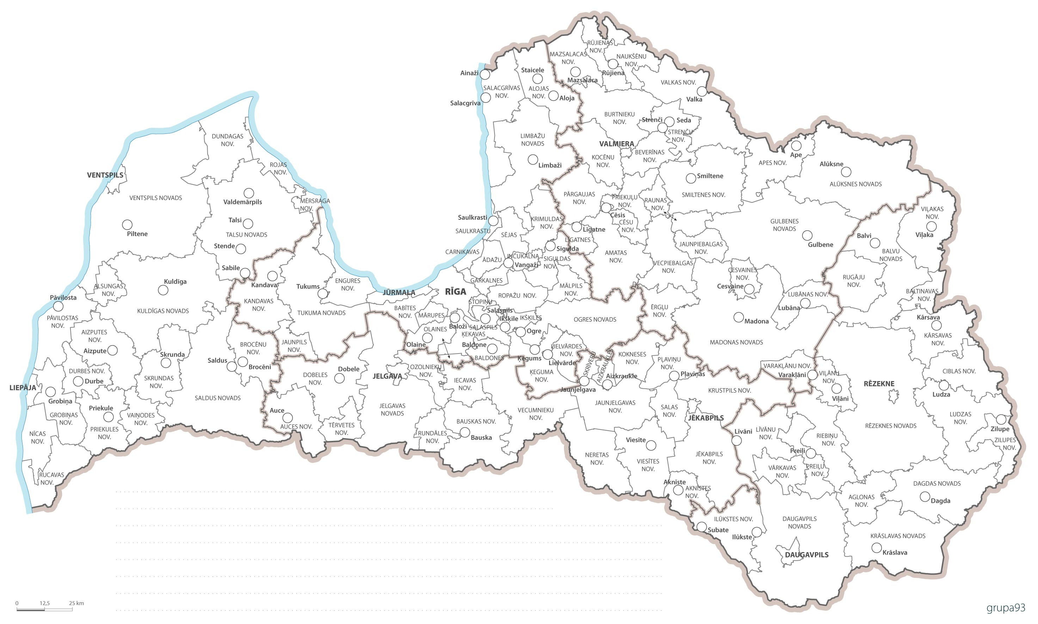
NMP slimnīcas
(KUS, RS, LS)
NMP (Hronisko pacientu aprūpe) slimnīcas
(RS sv un LS)
Covid-19 slimnīcas
Situācija: 26.01.2021.
Covid-19 gultas vietu skaits:
Bauskas slimnīca: 30
Aizkraukles slimnīca: 40
Ludzas slimnīca: 30

Slide 7
Covid-19 slimnīcās
Dati uz 25.01.2021.
Rīgas dzemdību nams
2(1/1/0)
12(0/12)
RPNC
39(34/5/0)
Rīgas 2, slimnīca
7(4/3/0)
5(0/5)
160(35/125)
25(0/25)
21(16/5/0)
PSKUS
22(18/4/0)
145(132/11/2)
Vaivaru rehabilitācijas centrs
317(29/288)
61(4/57)
RAKUS
145(131/12/2)
11(9/2/0)
18(12/6/0)
15(11/4/0)
22(17/5/0)
4, un 6. nodaļa
27(3/24)
1(0/1)
Netiek uzņemti internā profila un neiroloģijas pacienti
01.02.2021
20(16/4/0)
TOS
21(17/4/0)
Piejūras slimnīca
1(0/1)
1(8/3/0)
4(0/4)
1(1/0/0)
BKUS
39(27/12/0)
24(1/23)
5(5/0/0)
2(2/0/0)
7(5/2/0)
Nedarbojas CT
Ģintermuža
4(2/2/0)
1(1/0)
31(28/3/0)
15(15/0/0)
65(0/65)
6(4/2/0)
58(53/5/0)
7(6/1/0)
49(0/49)
12(0/12)
77(77/0/0)
5(5/0/0)
27(0/27)
3(0/3/0)
14(0/14)
52(3/49)
26(0/0/26)
64(6/58)
8(4/4/0)
55(6/49)
27(17/10/0)
75(73/2/0)
69(64/5/0)
16(0/16)
Traumatoloģijas nodaļa
31.01.2021.
1(1/0/0)
18(18/0/0)
21(13/7/0)
Netiek uzņemti dzemdību nodaļā pacienti.
Covid-19 stacionētie pacienti (smaga slimības gaita / vidēji smaga slimības gaita)
1(0/1)
40(35/0/5)
3(0/3)
Darbinieki prombūtnē (Saslimuši ar Coivd-19/ Kontaktpersonas / Pašizolācijā)
4(4/0/0)
Daugavpils psihneiroloģiskā slimnīca
SV / nodaļa, kuras darbs traucēts, kavēts
124(13/111)
33(0/33)
75(72/3/0)
47(41/6/0)

Slide 8
Darbinieki prombūtnē NMP slimnīcās
(Saslimuši ar Coivd-19/ Kontaktpersonas / Pašizolācijā)
Dati uz 25.01.2021.

Slide 9
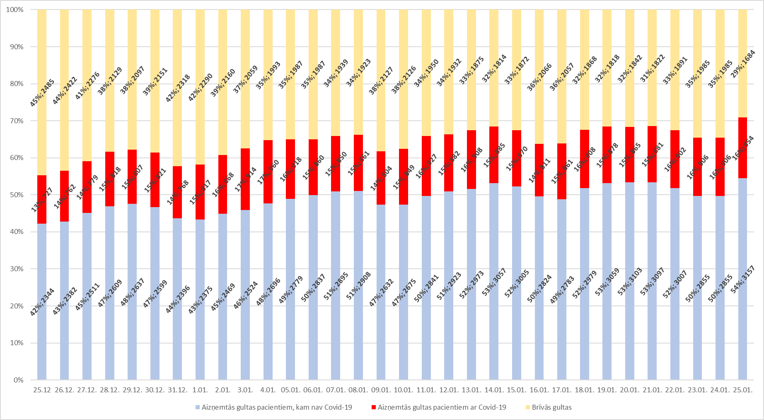
21 Neatliekamās medicīniskās palīdzības slimnīcas kopējā gultu noslodze
* Gultu noslodzes dati par 3 universitātes, 7 reģionālajām un 11 lokālajām stacionārajām ārstniecības iestādēm (nav iekļautas specalizētās un 1. līmeņa stacionārās ārstniecības iestādes)

Slide 10
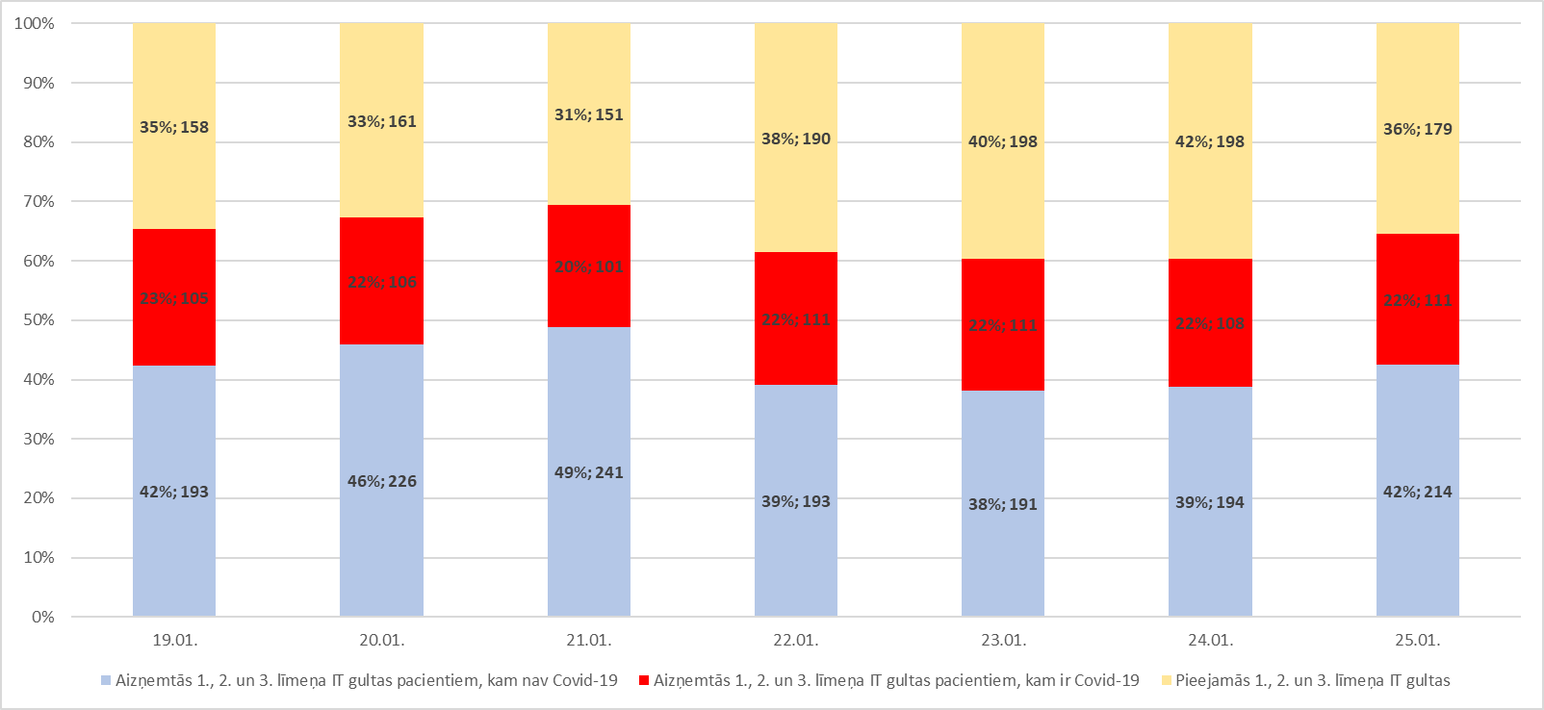
21 Neatliekamās medicīniskās palīdzības slimnīcas intensīvās terapijas (1., 2., 3. līmeņa) gultu noslodze
* Kopskaitā iekļautas reanimācijas/ intensīvās terapijas gultas pieaugušajiem un bērniem

Slide 11
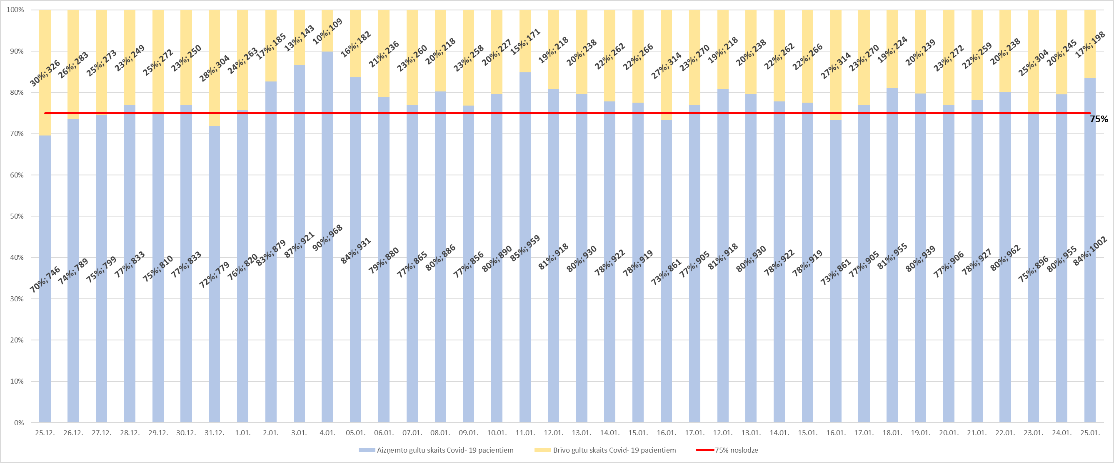
Covid-19 pacientiem paredzēto gultu noslodze
* Gultas, ka paredzētas gan vidēji smagu, gan smagu Covid-19 pacientu ārstēšanai un aprūpei (2 Universitātes, 7 Reģionālās, 2 Lokālās un 3 Pirmā līmeņa slimnīcas)
** Nav iekļautas BKUS bērniem paredzētās Covid-19 gultas

Slide 12
Neatliekamās medicīniskās palīdzības dienesta operatīvās vadības centrā ienākošo zvanu skaits
Notes:
16.03.2020 augstākais ienākošo zvanu skaits uz 113 – 4 870
13.03.2020 augstākais ienākošo zvanu skaits uz ĢĀKT – 1 771

Slide 13
Neatliekamās medicīniskās palīdzības dienesta brigāžu izpildīto izsaukumu skaits
Notes:
SVARĪGI! Iknedēļas dati tiek sagatavoti balstoties uz operatīvo informāciju, līdz ar to IEK precizējumu rezultātā izsaukumu skaits mainās
01.01.2021 augstākais izpildīto izsaukumu skaits – 1 265

Slide 14
Neatliekamās medicīniskās palīdzības dienesta brigāžu izpildīto izsaukumu (elpceļu infekcijas/Covid-19) skaits un pacientu nogādāšana stacionārā
Notes:
SVARĪGI! Iknedēļas dati tiek sagatavoti balstoties uz operatīvo informāciju, līdz ar to IEK precizējumu rezultātā izsaukumu skaits mainās
01.01.2021 augstākais izpildīto izsaukumu skaits ar akūtu elpceļu saslimšanu, t.sk. iespējamu/apstiprinātu COVID-19 – 241
01.01.2021 augstākais stacionārā nogādāto skaits ar akūtu elpceļu saslimšanu t.sk., iespējamu/apstiprinātu COVID-19 – 125

Slide 15
IAL nodrošinājums un IAL rezerves slimnīcās (22.01.)

Slide 16
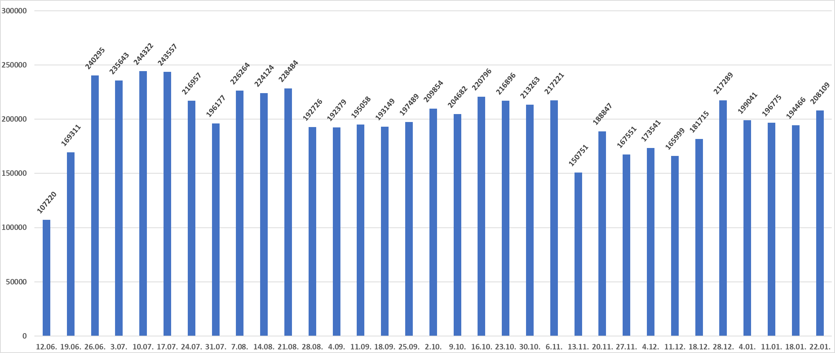
Respiratoru FFP2 un FFP3 kopskaits 31
Neatliekamās medicīniskās palīdzības slimnīcā

Slide 17
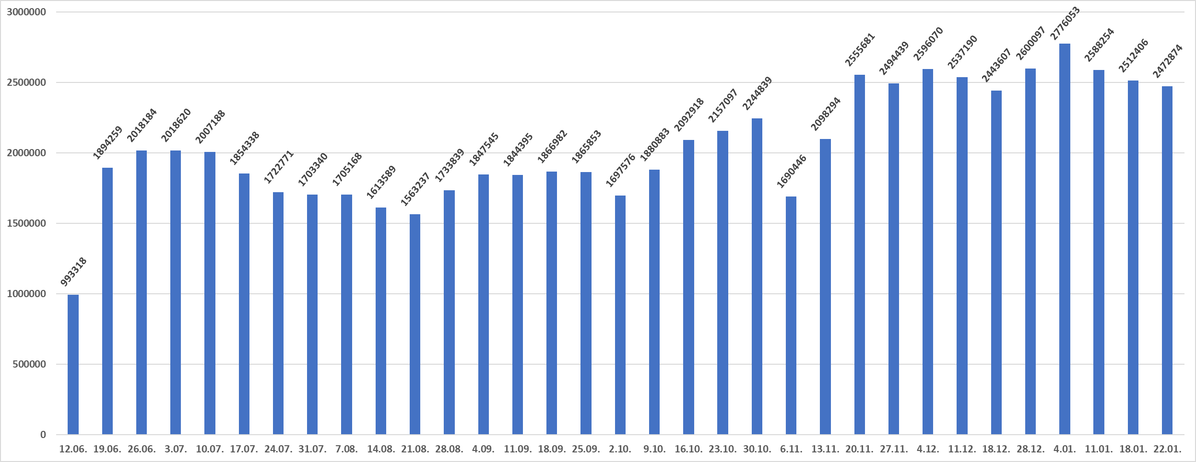
Ķirurģisko masku kopskaits 31
Neatliekamās medicīniskās palīdzības slimnīcā

Slide 18
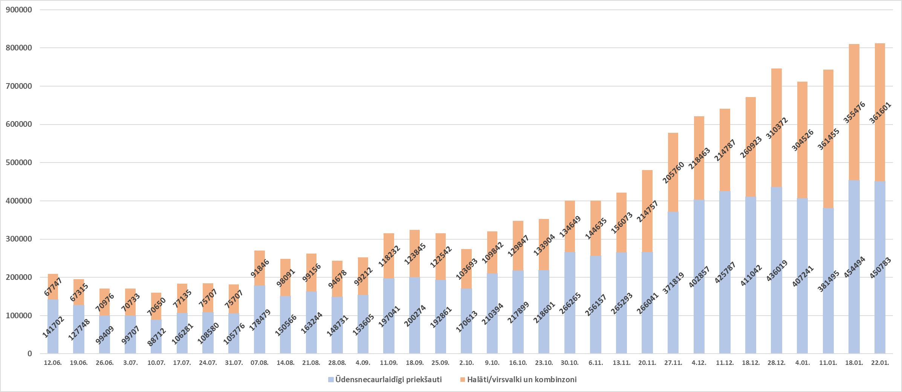
Ķermeņa aizsarglīdzekļu kopskaits 31
Neatliekamās medicīniskās palīdzības slimnīcā

